Slide 1
Skeema 1 1.2 Psykologiassa on lukuisia osa-alueita ja sovelluskohteita Ydinsisältö

Slide 2
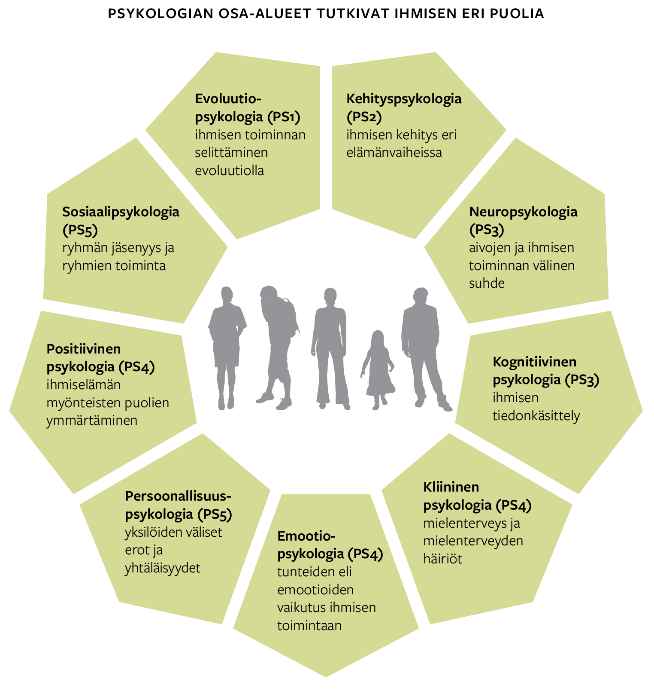
Psykologian osa-alueet tarkastelevat toiminnan eri puolia

Slide 3
Psykologiaa tarvitaan eri ammateissa
Psykologi on opiskellut yliopistossa psykologiaa pääaineena.
Psykiatri on mielenterveyden häiriöiden hoitoon erikoistunut lääkäri.
Psykoterapeutti voi olla esimerkiksi psykologi, psykiatri tai teologi, joka on suorittanut psykoterapeutin koulutuksen.
Psykoterapiassa ihminen oppii ymmärtämään itseään ja muita sekä käsittelemään ongelmiaan.
Psykologit voivat työskennellä eri tehtävissä esimerkiksi kouluissa, työ- ja elinkeinotoimistoissa, sairaaloissa, terveyskeskuksissa tai tutkijoina.

Slide 4
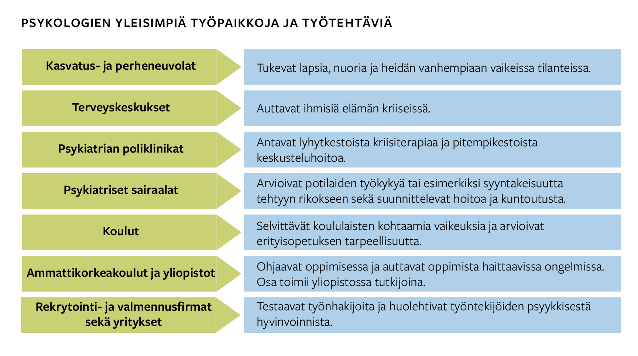

Slide 5
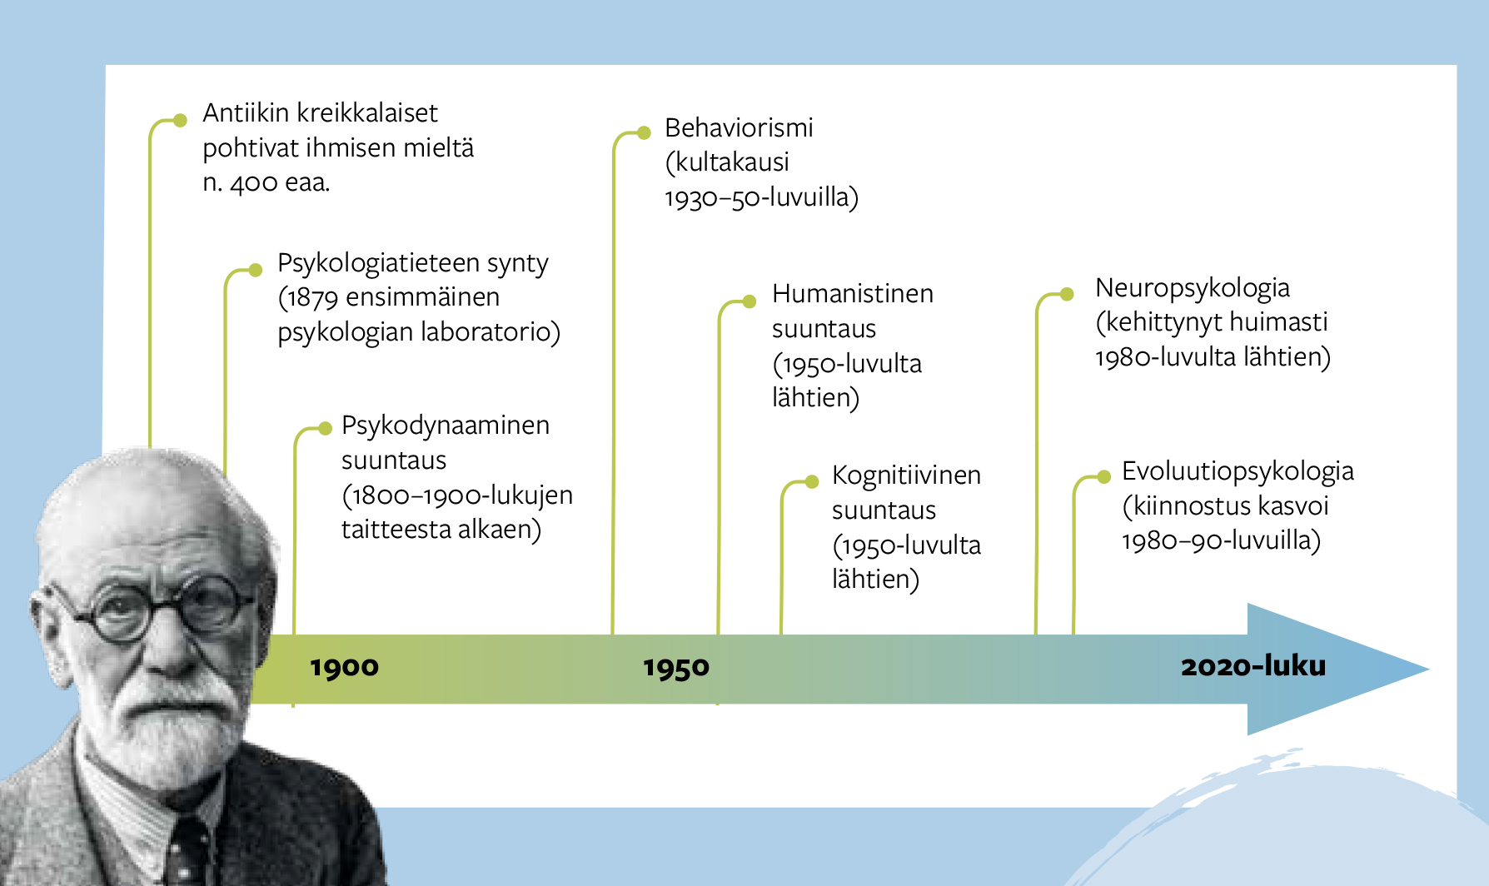
Psykologian historiassa ihmistä on lähestytty eri näkökulmista

